Slide 1
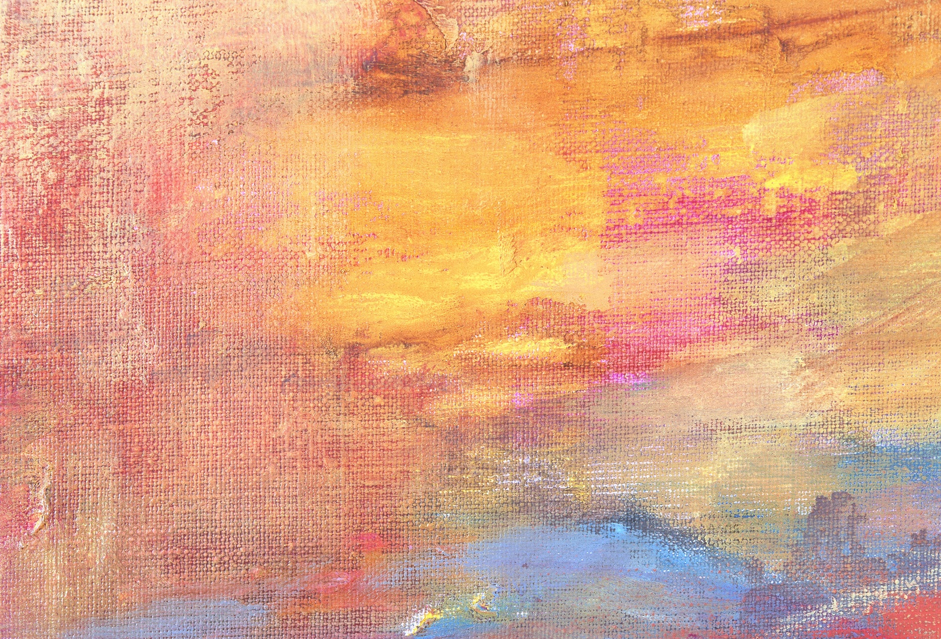
Картины жизни в рамах золочёных
Социальный проект
Цели проекта:
Формирование у детей представлений о ценностях и ценностных ориентирах личности.
Задачи проекта:
организация факультативной работы социально-нравственной направленности в условиях общеобразовательных учреждений;
ознакомление школьников с жизненными ценностями человека посредством мирового живописного наследия;
создание условий для применения детьми полученных знаний через включение их в активную социально значимую деятельность.

Slide 2
Тема экскурсии:
Русь былинная
Богатырский фриз

Slide 3
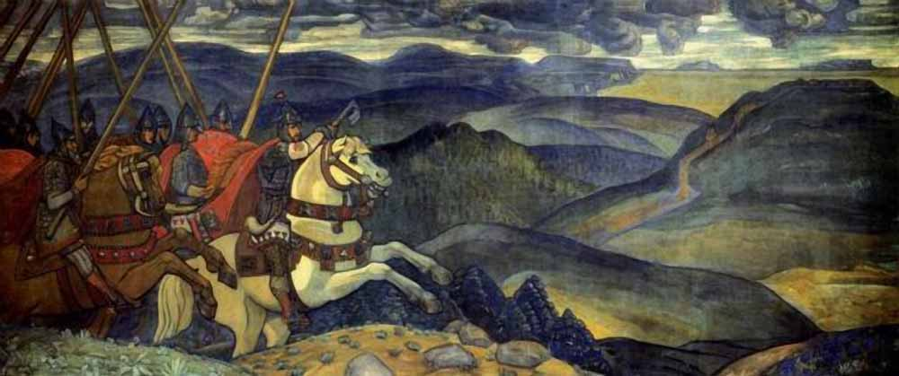
Рерих Н.К. «Вольга Святославович»

Slide 4
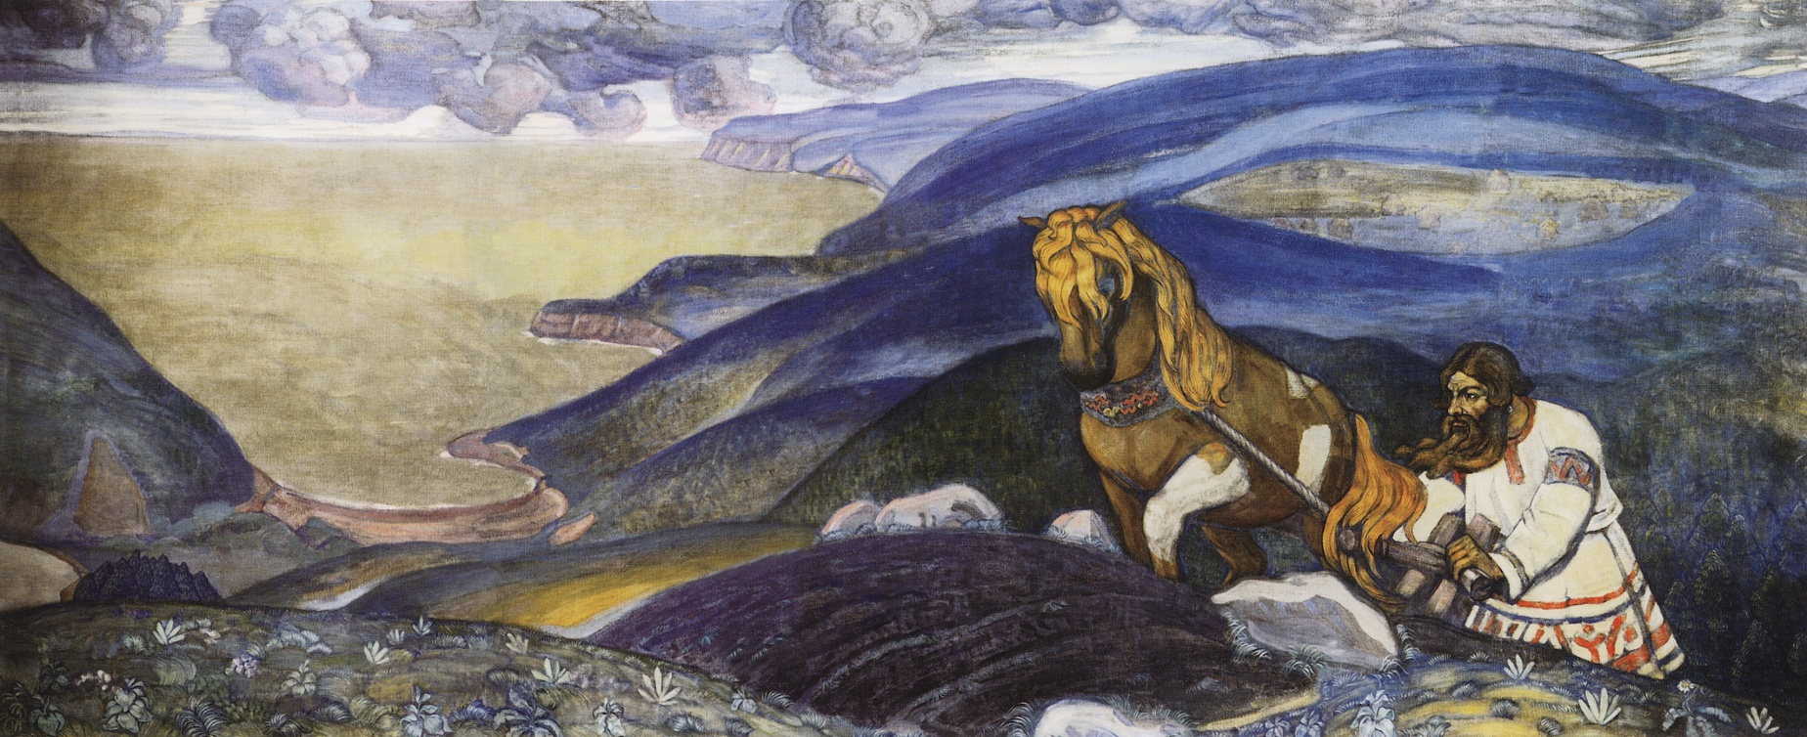
Рерих Н.К. «Микула Селянинович»

Slide 5
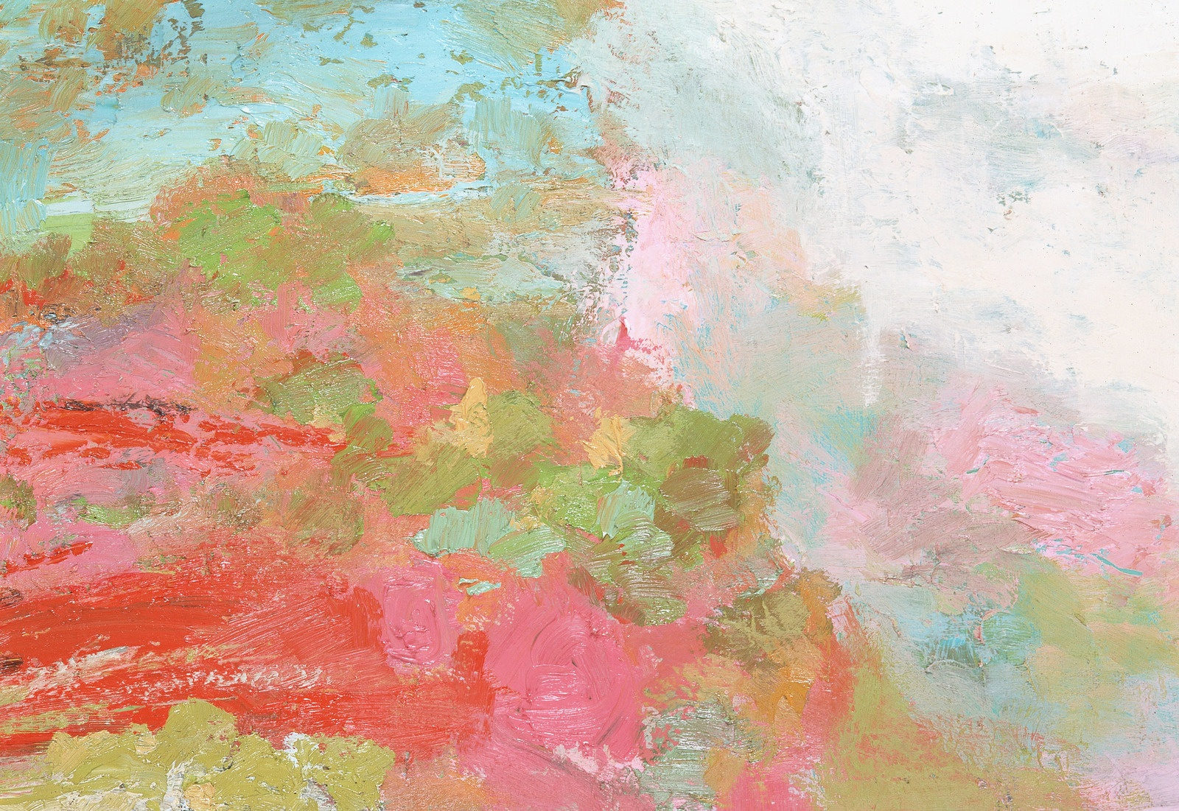
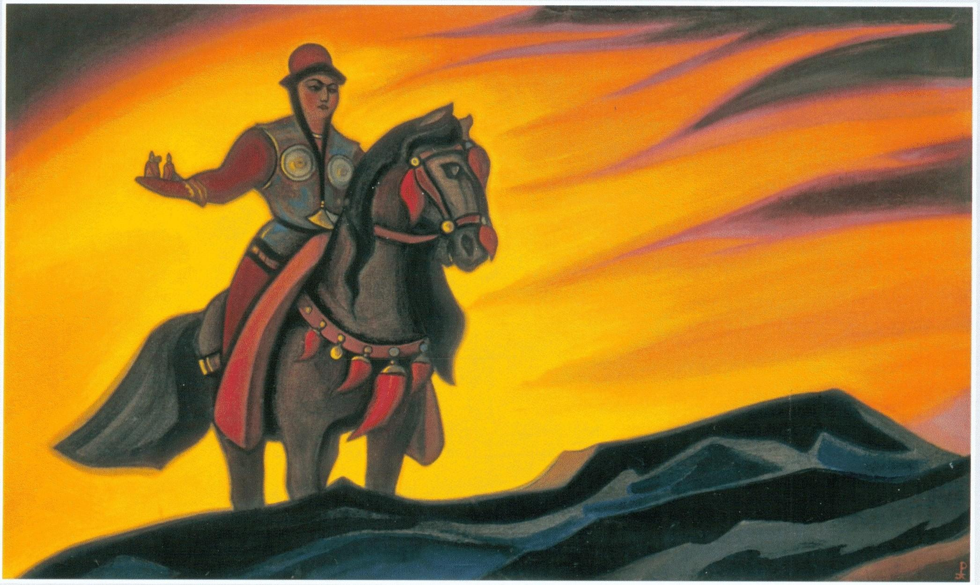
Рерих Н.К. «Настасья Микулична»

Slide 6
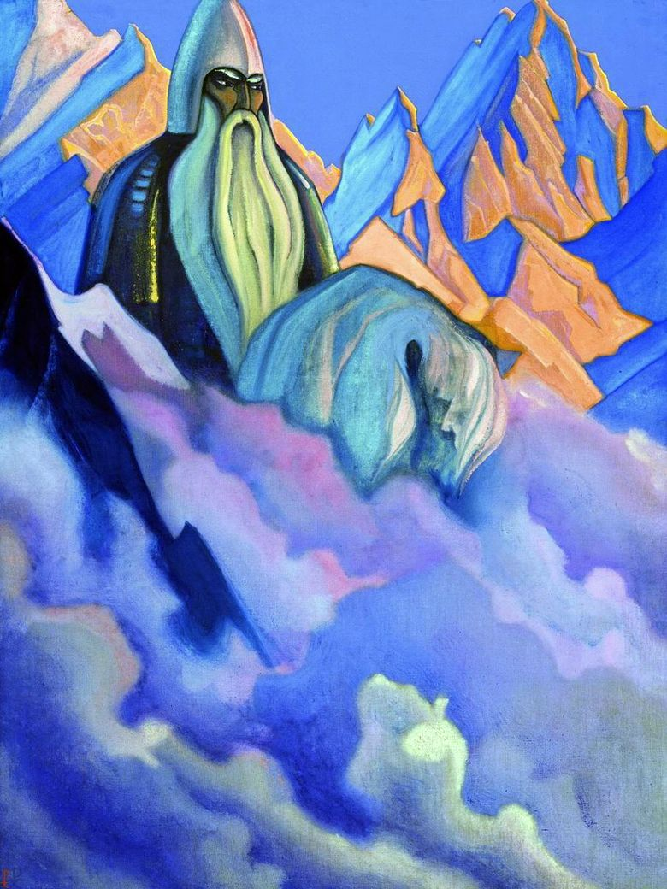
Рерих Н.К. «Святогор»

Slide 7
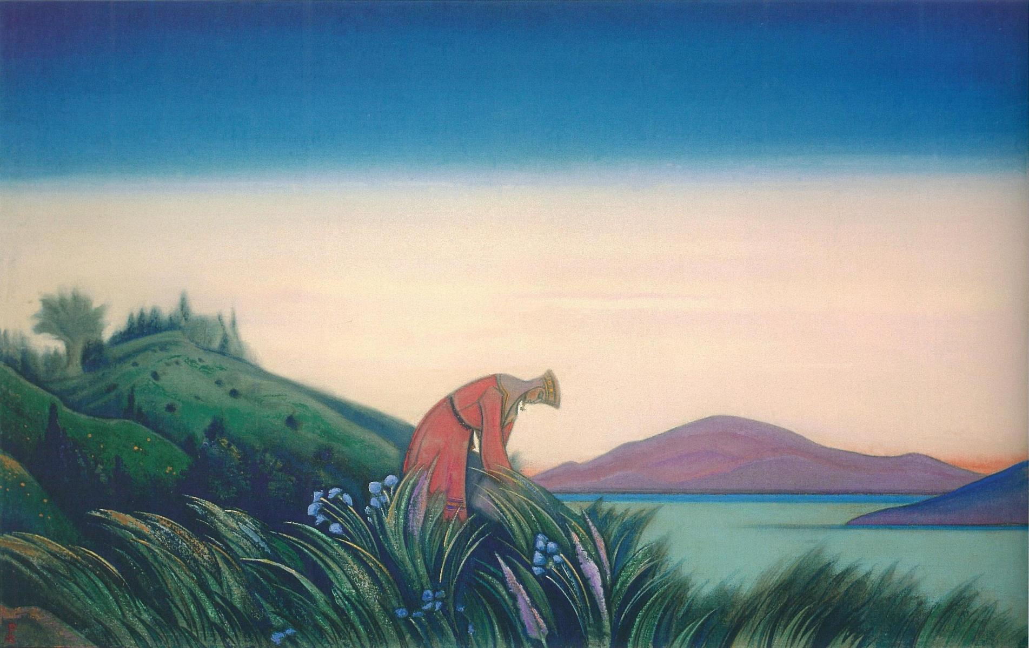
Рерих Н.К. «Добрые травы»

Slide 8
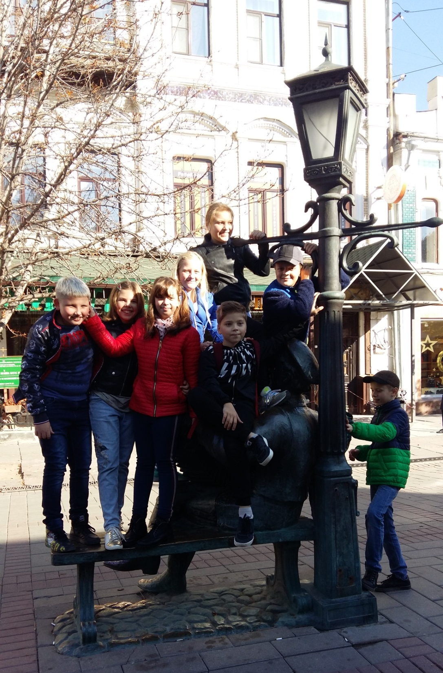

Slide 9
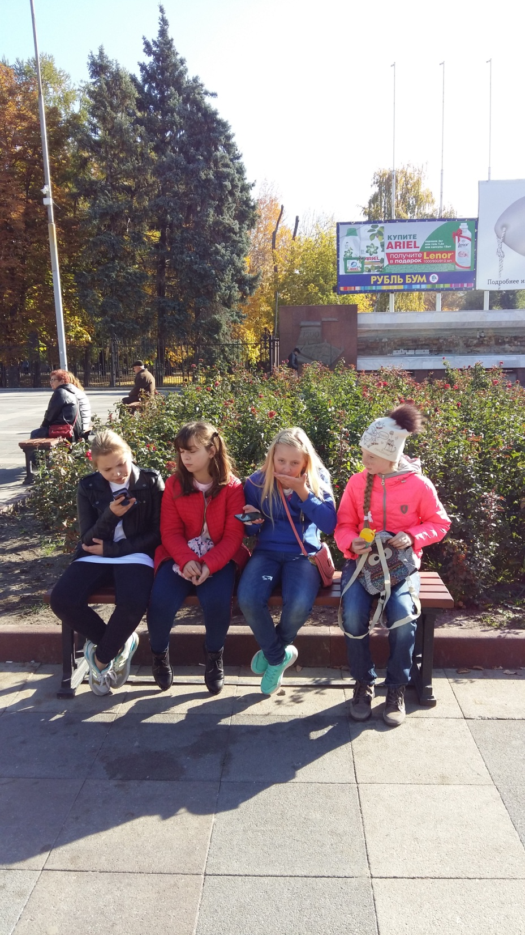

Slide 10
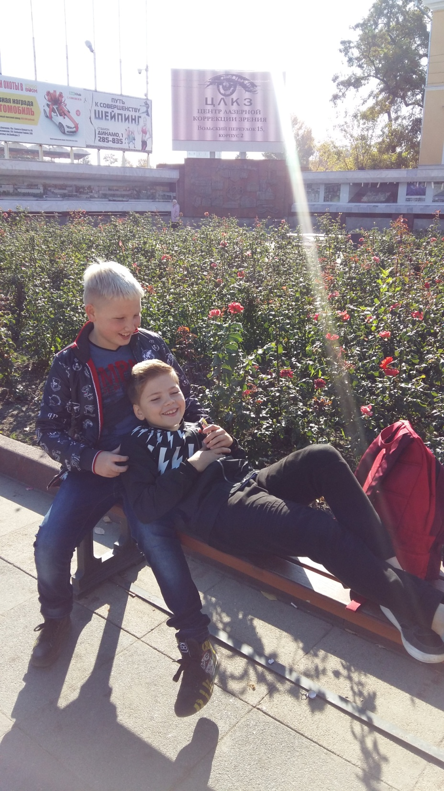

Slide 11
